Slide 1
SAGE-不忘初心
专注学术出版50年
DRAA培训周，上海
May 2015
Notes:
The Publisher of the Social Sciences

Slide 2
SAGE-不忘初心，专注学术出版50年
1965年成立于美国，全球五大地区出版中心
100%专注于学术和教育出版
全球排名第五位的学术出版集团
超过300家知名学协会及研究机构合作出版
提供国际化的人文社科及科技医药出版物

Slide 3
SAGE-不忘初心，专注学术出版50年
50年来，SAGE始终致力于出版高品质，创新性教学和研究内容，助力全球学者、从业人员、研究人员和学生团体的教研事业。
现在，SAGE每年出版800多种期刊和800多种书目，且出版范围不断增加，内容涵盖人文社科、商业、自然科学、科技和医药等广泛学科。

Slide 4





SAGE- 著者，编辑和协会的天然家园
主要的学协会选择与SAGE合作的动因在于我们100%专注于学术价值且致力于学术的长期发展。
加入SAGE的知名学协会包含美国社会学会、美国心理学联合会、英国机械工程师协会和国际头疼学会等。SAGE共计代表超过300家学协会和机构进行期刊出版。

Slide 5





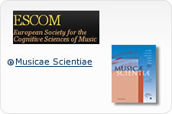







SAGE- 著者，编辑和协会的天然家园

Slide 6






SAGE-电子资源

Slide 7

数据库有哪些主要功能？
如何使用SAGE期刊数据库?

Slide 8
资源定位
检索结果
辅助工具
馆员专区
按学科浏览
文献来源
引文管理
账户管理
按字顺浏览
文摘
储存检索
馆员通讯
快速检索
全文
提醒功能
高级检索
参考引文
检索历史

Slide 9
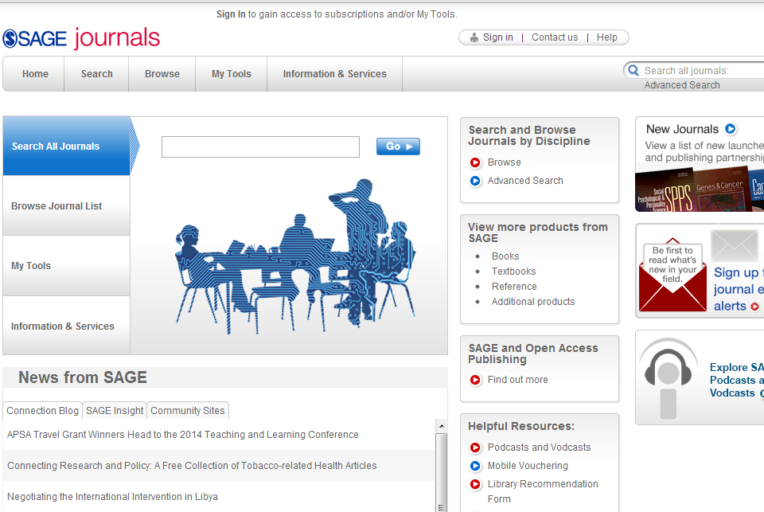
个人账户登录
平台功能快速链接
新功能/信息

Slide 10
SAGE期刊数据库有哪些功能?

Slide 11
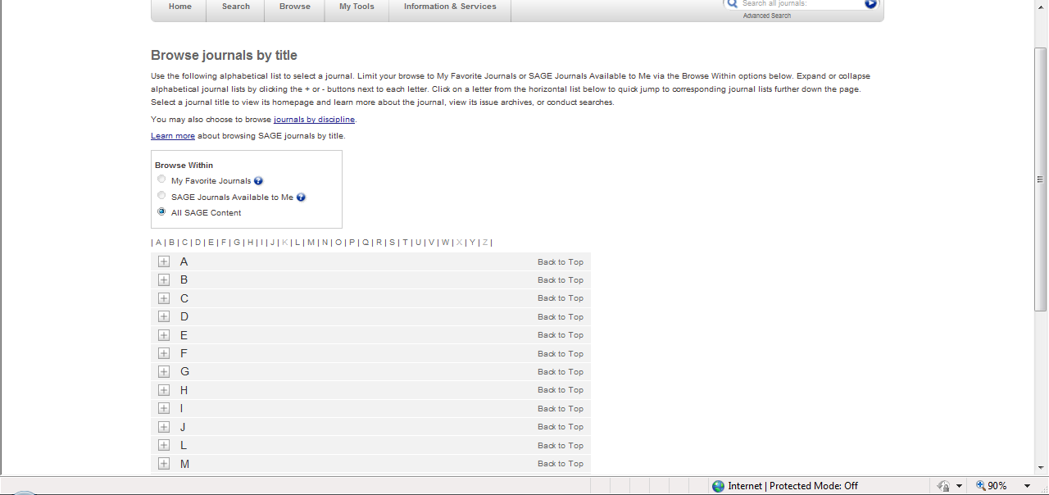
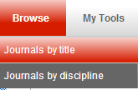
设定浏览范围
按刊名字期刊顺浏览

Slide 12
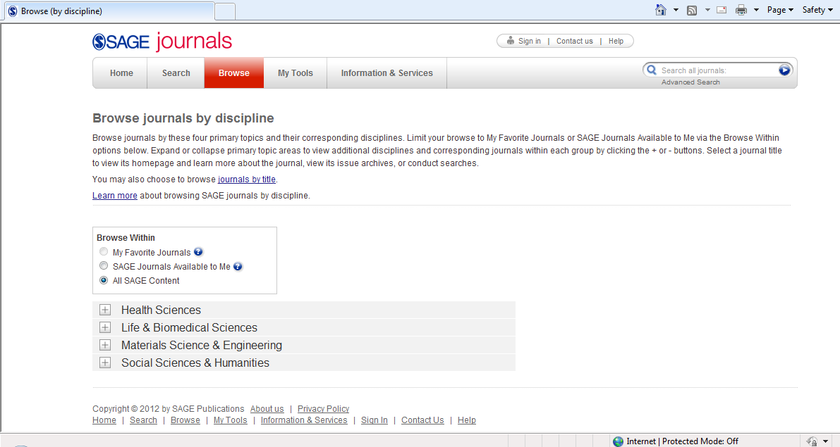
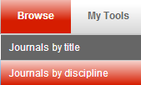
设定浏览范围
按照学科 浏览期刊

Slide 13
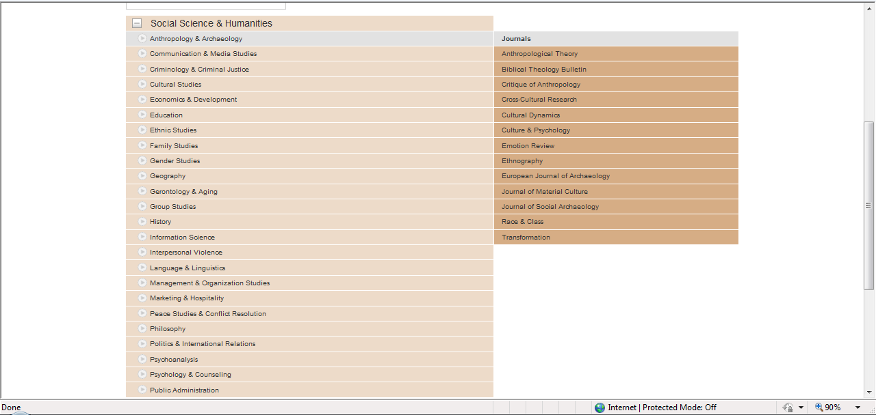
二级学科目录
期刊列表

Slide 14
如何深入了解期刊的信息？

Slide 15
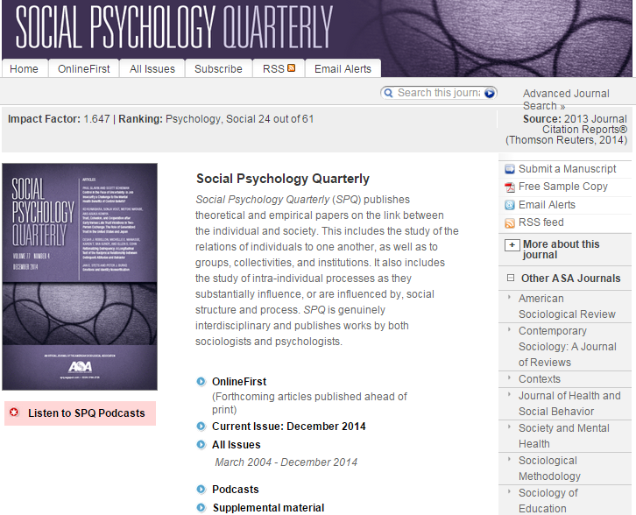
仅检索该期刊内容
影响因子及排名
期刊简介
该学协会的其他期刊
按期刊卷，期浏览文献

Slide 16
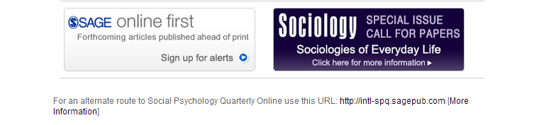
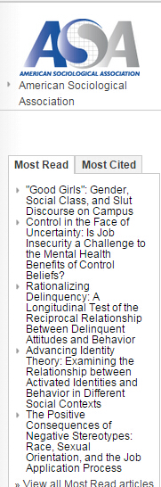
学协会信息及链接
优先在线访问
特刊征稿
该期刊阅读最多和引用最多的文章

Slide 17
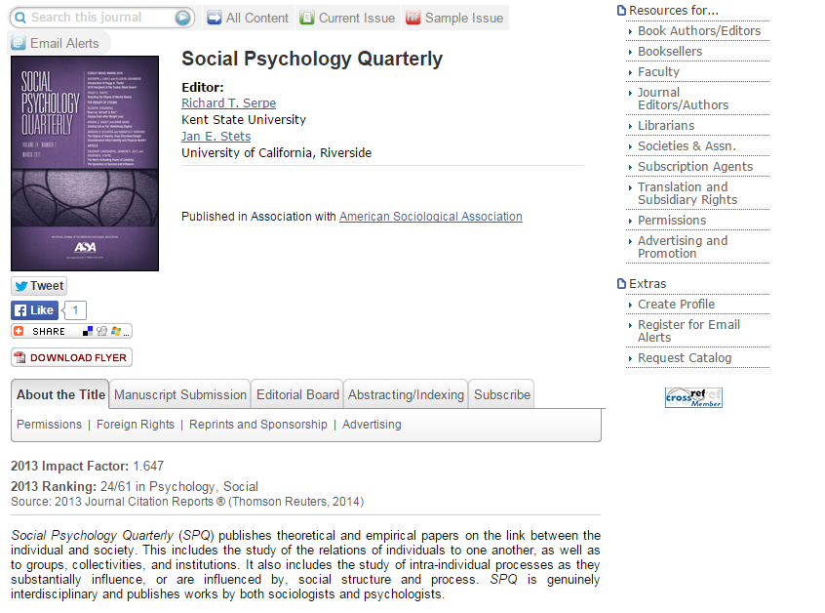
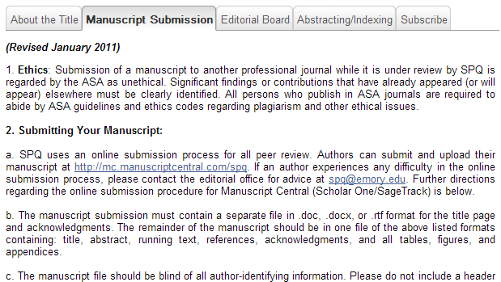
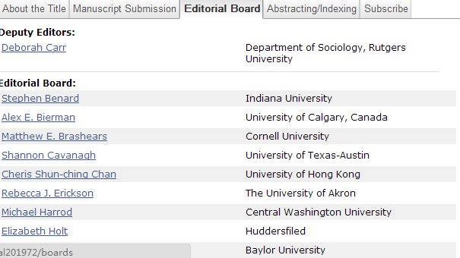
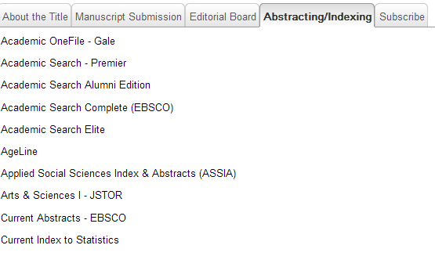
影响因子/排名，学协会信息

Slide 18
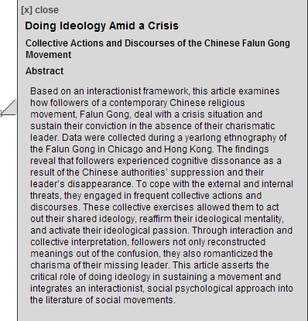
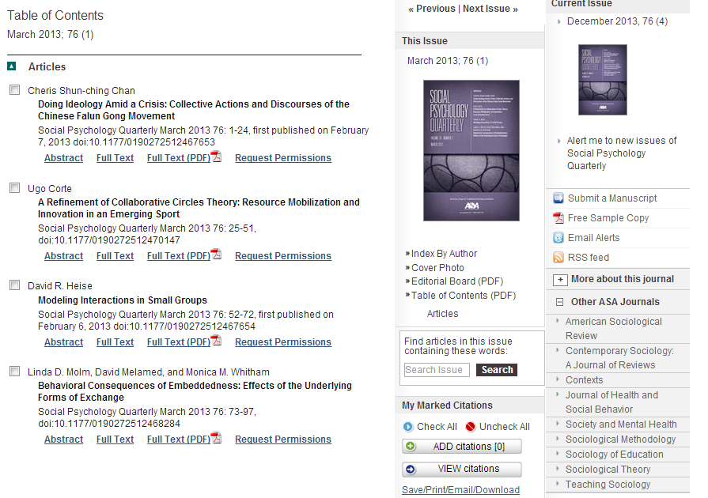
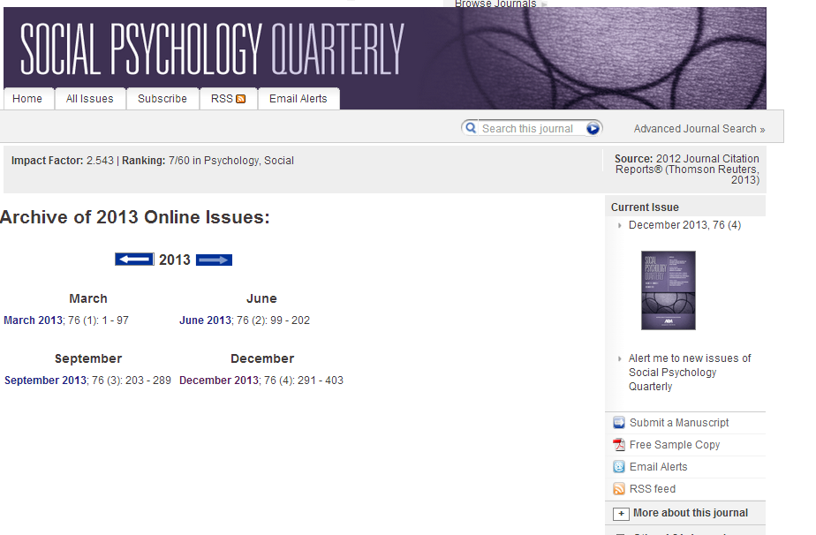
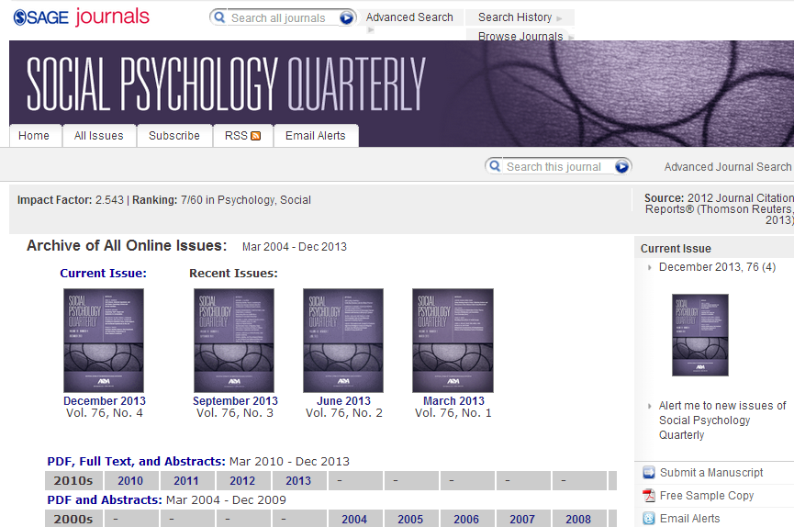

Slide 19
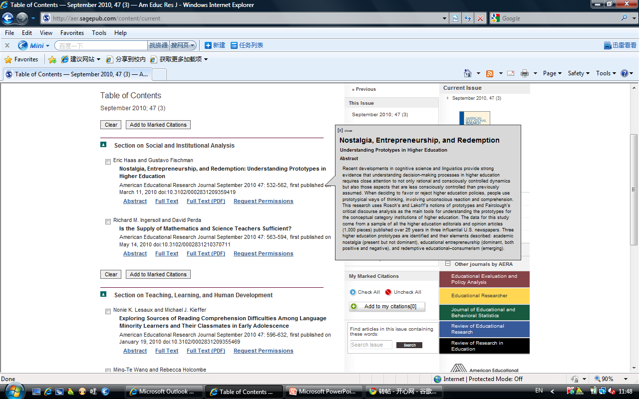

Slide 20
如何进行检索？

Slide 21
快速检索

Slide 22
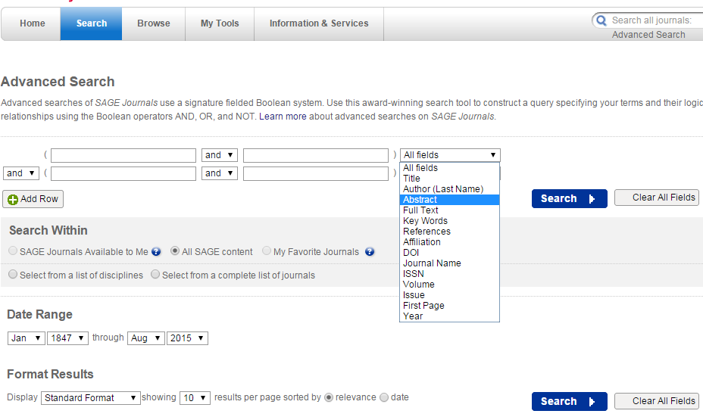
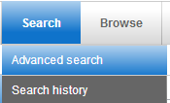
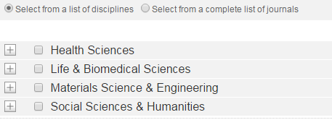
布尔逻辑判断
字段筛选
设置时间段
在特定学科/期刊中检索

Slide 23
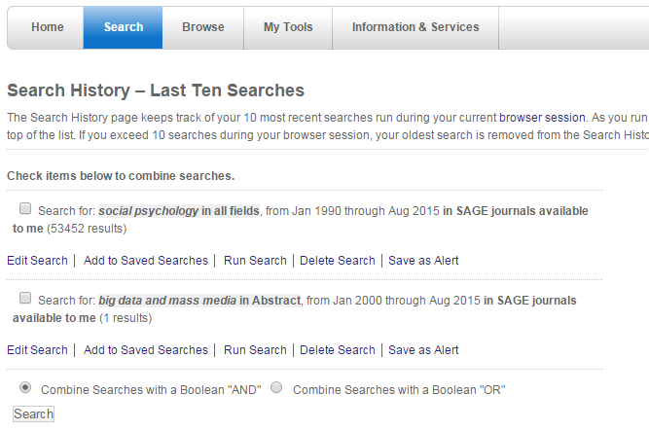
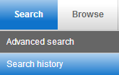

Slide 24
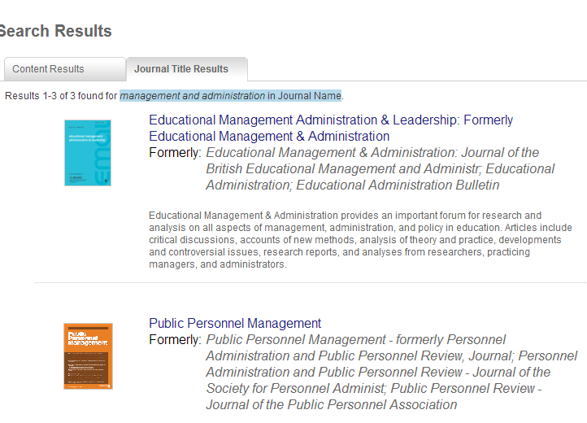
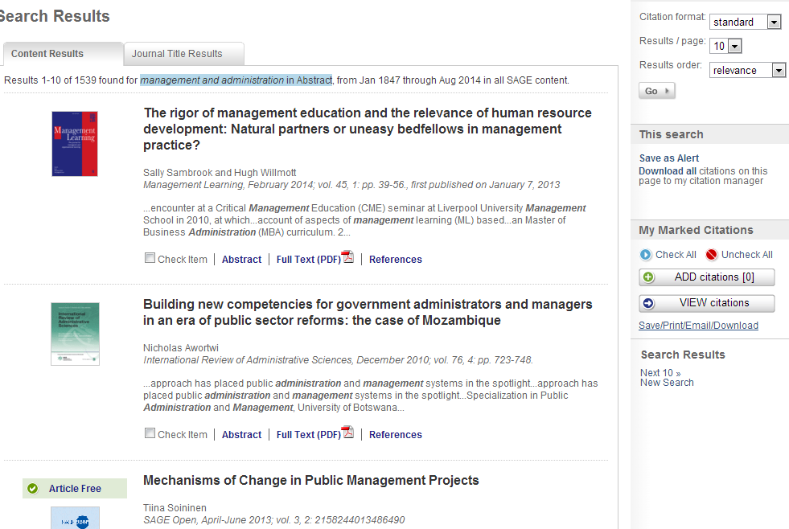
高亮显示检索公式
完整的文献出处
标注，文摘，全文，参考引文
文章内容
期刊标题

Slide 25
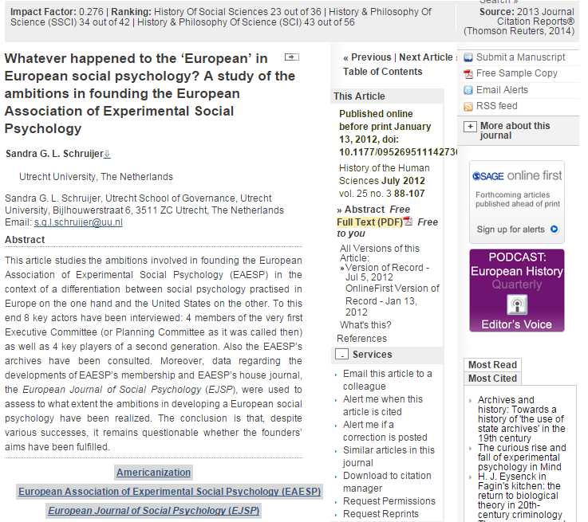
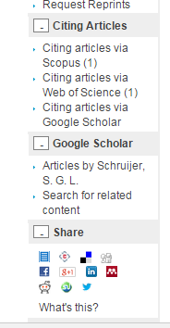
JCR及排名信息
文章被引用记录
同一期刊被阅读/
引用得最多的文章
Google Scholar进一步检索

Slide 26
是否需要阅读参考文献？

Slide 27
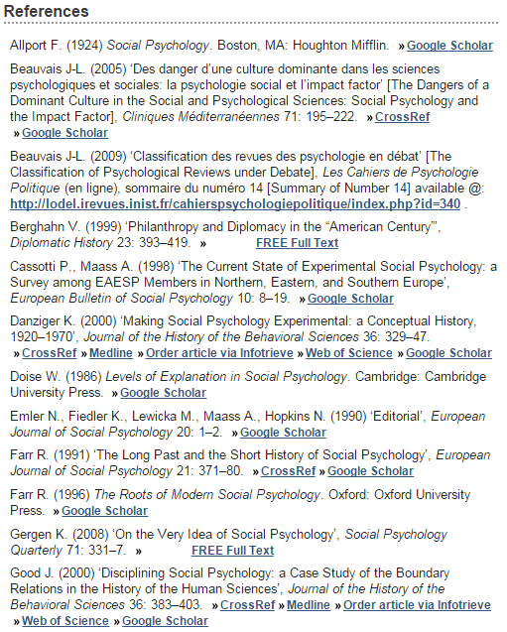

Slide 28
数据库有哪些高级功能？

Slide 29
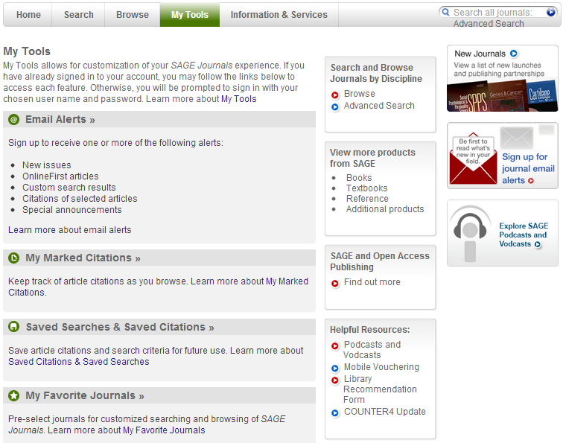
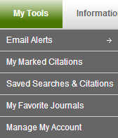
邮件提醒
引文标注/管理
储存检索公式/引文
设定最关注的期刊

Slide 30
如何保存引文信息？
如何使用引文管理工具？

Slide 31
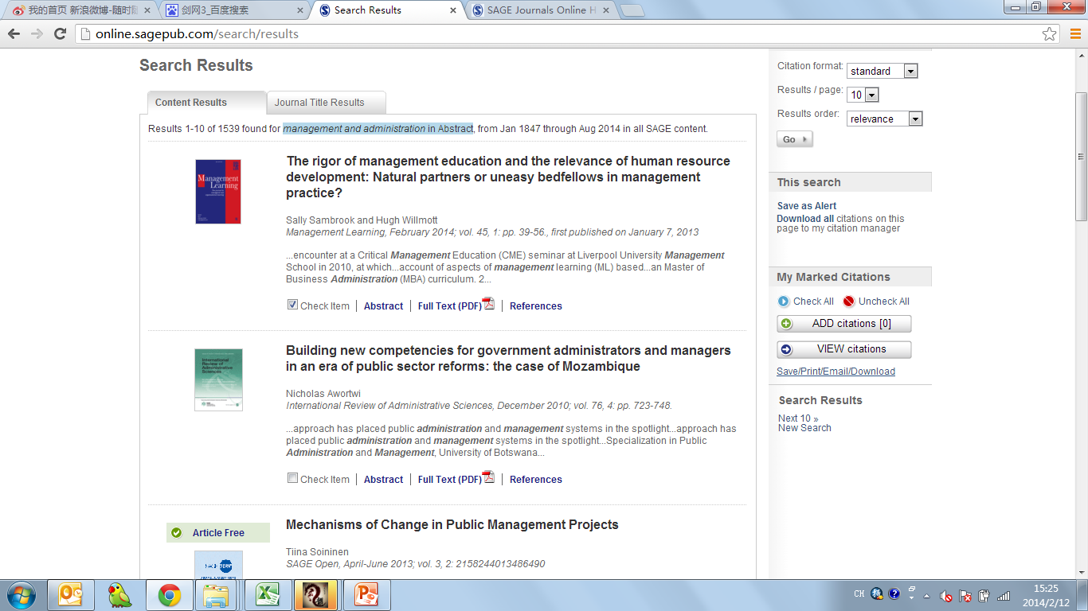
添加到引文管理
标注引文

Slide 32
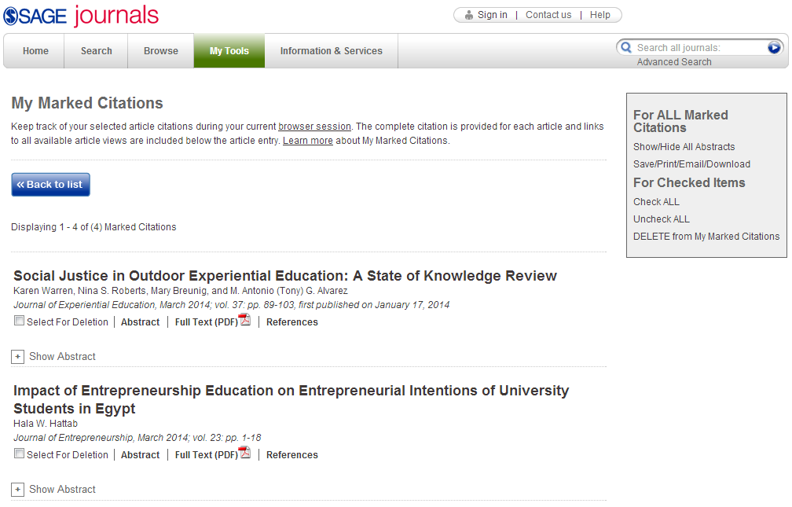

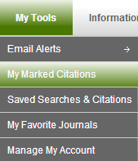
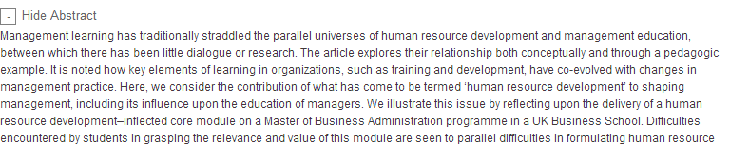
引文管理工具接口
下载文献/参考引文
查看文摘

Slide 33
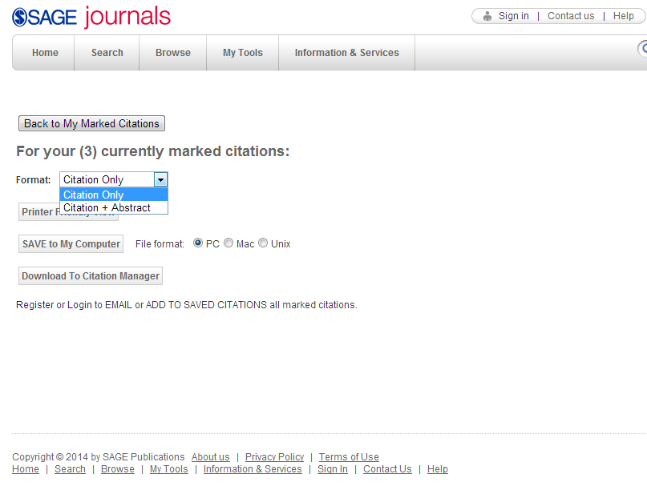
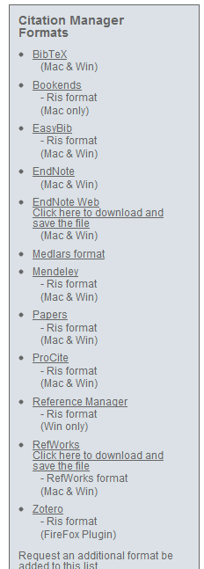
选择平台支持的引文管理器
免费！

Slide 34
SAGE 联系信息
请联系 SAGE 国内办事处或您首选的代理商
欢迎提出任何疑问或建议，请电邮至
曹春利: chunli.cao@sagepub.co.uk
新浪微博：SAGE_Insight
MANY THANKS!
Notes:
34

